Slide 1
La voie générale et technologique au lycée
CIO Elancourt – Année 2015-2016

Slide 2
Quelle série de bac choisir après la seconde ?
En fonction de mes goûts :
° Choisir une formation qui corresponde à mes intérêts, cela suppose de bien se connaître et d’être capable d’anticiper l’avenir.
° Regarder chacun des enseignements prévus en classes de 1re puis de terminale ainsi que les coefficients des matières aux différents bacs?
° Au-delà de vos résultats, mieux vaut rejoindre une série qui vous correspond. Les professeurs principaux et les COP sont aussi là pour vous éclairer sur les dominantes de chaque bac : pensez à préparer avec vos parents une liste de questions avant l’entretien, souvent programmé en janvier-février.

Slide 3
Quelle série de bac choisir après la seconde ?
En fonction de mes résultats :
° Si vous accumulez les mauvais résultats dans des matières centrales pour la série visée, le risque est que le conseil de classe, qui aura à se prononcer sur vos vœux d’orientation, refuse votre demande. Et si vous obtenez la série demandée avec un niveau très juste ? Le risque est de vous démotiver très vite !
° Redoubler en 1re ou en terminale dans son lycée d’origine est difficile Pour ceux qui ont un objectif précis (passer en S pour préparer médecine, par exemple), les résultats en sciences doivent être bons, notamment en demandant à suivre un stage de remise à niveau pendant les vacances ou en optant pour des cours particuliers.
°Plus que de préparer à tout prix tel ou tel bac, l’important pour accéder à des filières sélectives ( BTS – brevet de technicien supérieur, DUT – diplôme universitaire de technologie, prépa, école d’ingénieurs…) est surtout de bien réussir dans la série choisie. Car ce sont bien les meilleurs de chaque série qui seront retenus.

Slide 4
Quelle série de bac choisir après la seconde ?
En fonction de mes projets :
° Dans les séries générales, l’enseignement théorique vise plutôt à préparer des poursuites d’études longues, mais environ 1 / 5 opte pour une filière de type BTS-DUT.
° Les séries technologiques, qui mêlent enseignements théoriques et pratiques, mènent entre autres aux filières (BTS-DUT). Il est possible également de rejoindre une prépa spécifique, l’université ou une école pour poursuivre encore ses études.
° Les filières du supérieur cherchent à diversifier les profils accueillis. Les classes prépa, par exemple, s’adaptent aux différents types de bac en proposant des programmes de préparation spécifiques. De leur côté, les universités proposent de plus en plus des remises à niveau scientifiques permettant de rejoindre des cursus "trustés" jusque-là par les bacheliers S.

Slide 5
Généralités
Prépare en 2 ans au bac général et technologique et à la poursuite d’études supérieures (principalement université, classes préparatoires, et grandes écoles : commerce, ingénieurs, sciences politiques et écoles normales supérieures
La seconde représente le cycle de détermination, au cours duquel l’élève teste ses goûts et ses aptitudes avant de choisir une orientation en première.
La première et la terminale représentent le cycle terminal, avec début de spécialisation (enseignements spécifiques en première) et davantage d’enseignements spécifiques en terminale pour préparer l’après bac. 60% d’enseignements communs en première et 30% en terminale.
En première des Travaux personnels encadrés (TPE) permettent de réaliser des productions en petits groupes de 2 ou 3 à partir de thèmes choisis

Slide 6
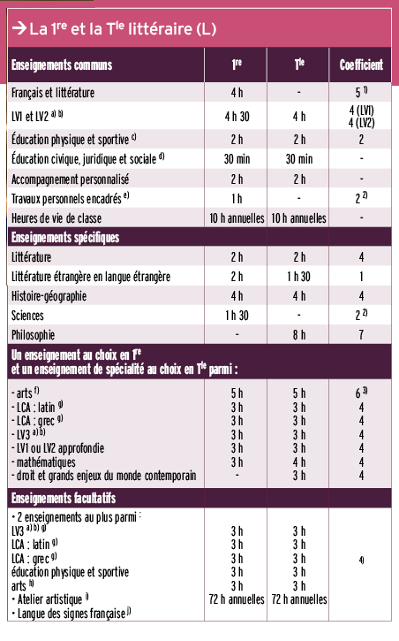
La voie générale – Littéraire (L)
L (Littéraire) = études littéraires en phase avec le monde contemporain, langues vivantes, des enseignements de spécialités en terminale : arts, latin-grec, LV1 ou 2, Droit, Mathématiques

Slide 7
La voie générale – Littéraire (L)
Après le bac, formations possibles en : lettres, langues, art, sciences humaines et sociales, droit, écoles normales supérieures, classes préparatoires littéraires et économiques, écoles de journalisme. BTS/DUT dans le tourisme, la communication, les carrières juridiques ou sociales
Des métiers accessibles dans : l’enseignement, les métiers de l’information et de la communication, la documentation, les bibliothèques, le journalisme, l’édition, la traduction, la publicité, l’art et la culture, les métiers du droit, les ressources humaines, le tourisme, l’animation et le social.

Slide 8
Des ressources documentaires pour aller plus loin sur le site de l’ONISEP…
Sur le même sujet
Que faire après le bac L ?
Les filières d’études après le bac
Fiche formation : bac L

Slide 9
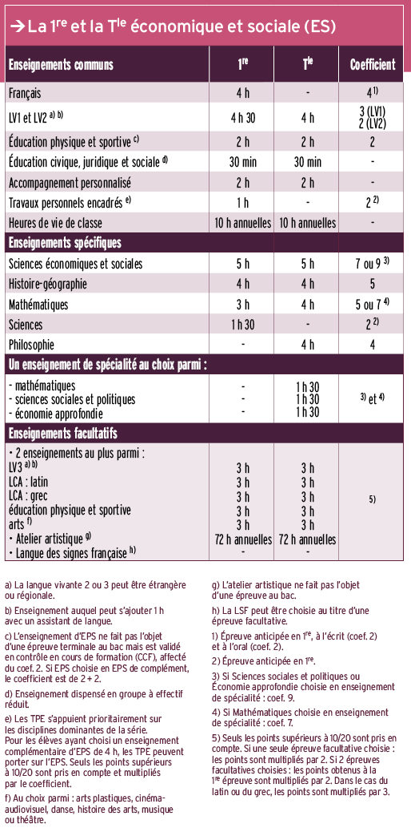
La voie générale – Economique et social (ES)
ES (Economique et social) = avec des enseignements de sciences économiques et sociales (économie, sociologie, sciences politiques).

Slide 10
La voie générale – Economique et social (ES)
Après le bac, formations possibles en : sciences humaines et sociales, sciences économiques et politiques, droit, lettres, langues, AES, classes préparatoires économiques ou littéraires
Des métiers accessibles dans : gestion, comptabilité, métiers de la banque, des assurances, vente, distribution, ressources humaines, droit, immobilier, enseignement

Slide 11
La voie générale – Scientifique (S)
S (scientifique) = pour les élèves particulièrement motivés par les sciences et prêt à fournir un travail régulier et important dans ces matières

Slide 12
La voie générale – Scientifique (S)
Après le bac, formations possibles en : sciences, technologie, santé, classes préparatoires scientifiques, écoles d’ingénieurs, de commerce, vétérinaires, militaires, Ecoles normales supérieures
Des métiers accessibles : ingénieur et technicien supérieur (aéronautique, mécanique, industrie chimique, BTP, énergie, environnement, électronique…), médical, paramédical, architecture, urbanisme, audiovisuel, sport, carrières militaires, enseignement.

Slide 13
Des ressources documentaires pour aller plus loin sur le site de l’ONISEP…
Sur le même sujet
Que faire après le bac S ?
Les filières d'études après le bac
Fiche formation
bac S

Slide 14
La voie technologique - Généralités
Méthodes pédagogiques inductives (la théorie est déduite de cas particuliers) appliquées à des objets d’études concrets.
Objectif : la poursuite d’études supérieures (Bac+2/3), écoles ou universités si le niveau est bon dans toutes les matières.
Organisées autour de grands domaines de connaissances appliquées aux différents secteurs d’activités.

Slide 15
La voie technologique (Sciences et technologie de l’industrie et du développement durable (STI2D))
Les enseignements comprennent un enseignement technologique polyvalent commun à tous les élèves et un enseignement d’approfondissement propre à la spécialité choisie par chaque élève.
4 spécialités, correspondant aux grands secteurs d’activités industrielles
° architecture et construction : elle propose l’étude et la recherche de solutions architecturales et techniques relatives aux bâtiments et aux ouvrages
° énergie et environnement : elle forme aux univers de la gestion, du transport, de la distribution et de l’utilisation de l’énergie
° innovation technologique et éco-conception : elle a pour objet l’étude et la recherche de solutions techniques innovantes relatives aux produits manufacturés, en intégrant les contraintes de design et d’ergonomie
° systèmes d’information et numérique : elle traite de l’acquisition, du traitement, du transport, de la gestion et de la restitution de l’information (voix, données, images)

Slide 16
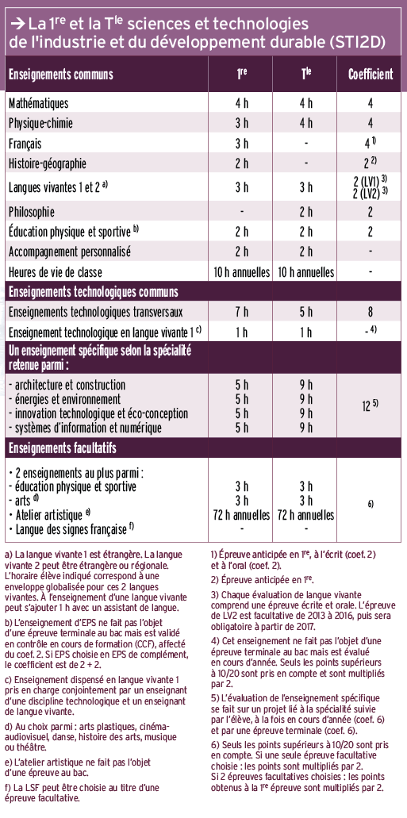
La voie technologique (Sciences et technologie de l’industrie et du développement durable (STI2D))

Slide 17
La voie technologique (Sciences et technologie de l’industrie et du développement durable (STI2D))
Après le bac : possibilités d’accès à des formations supérieures industrielles à Bac+ (BTS/DUT). Grâce aux mathématiques, à la physique, à la chimie, poursuite possible vers des formations universitaires ou écoles d’ingénieurs post bac si bon dossier scolaire.
Des métiers accessibles dans le secteur de : énergie, multimédia, construction mécanique, électronique, BTP…

Slide 18
Des ressources documentaires pour aller plus loin sur le site de l’ONISEP…
Sur le même sujet
Que faire après le bac S ?
Les filières d'études après le bac
Fiche formation
bac S

Slide 19
La voie technologique (Sciences et technologies de laboratoire (STL))
Avoir un goût affirmé pour les activités de manipulations en laboratoire et les matières scientifiques.
Apprendre à réaliser des techniques d’observation de mesures ou d’analyses, de fabrication pour différents produits de la santé (antibiotique, bilan sanguin,…), environnement (contrôle de l’air, épuration d’eau…), industries de la chimie (produits cosmétiques, pharmaceutiques…)

Slide 20
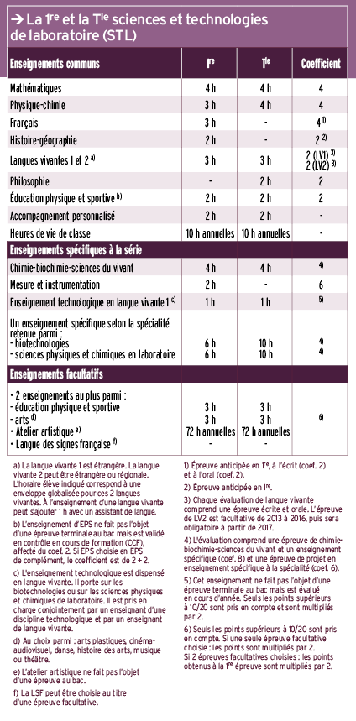
La voie technologique (Sciences et technologies de laboratoire (STL))

Slide 21
La voie technologique (Sciences et technologies de laboratoire (STL))
Après le bac, possibilité d’accès à des formations du type : études courtes en 2 ans (BTS, DUT, secteur de la santé…). Etudes longues avec bon dossier, en master ou en école d’ingénieurs dans les secteurs de la santé, de l’agriculture, de l’environnement et de la chimie. Classes préparatoires en 2 ans après le baccalauréat (Techno-Bio (TB) et Techno-Physique Chimie (TPC)).
Des métiers accessibles dans le secteur des laboratoires d’analyses, de contrôle de recherche, de qualité alimentaire et environnementale, manipulateur en électroradiologie, en radiothérapie, en radiodiagnostic, qualiticien…

Slide 22
Des ressources documentaires pour aller plus loin sur le site de l’ONISEP…
Sur le même sujet
Que faire après le bac STL ?
Les filières d’études après le bac
Témoignage
Ma 1re année en bac STL

Slide 23
La voie technologique (sciences et technologies de la santé et du social)
Etre intéressé par les relations humaines et le travail sanitaire et avoir de l’autonomie, un esprit d’initiative, le sens du contact, une aptitude à communiquer et à travailler en équipe.
En dehors des matières générales, des enseignements en sciences et techniques sanitaires et sociales (état de santé, bien être social d’une population, politiques sociales et de santé publique, dispositifs et institutions sanitaires et sociaux…).

Slide 24
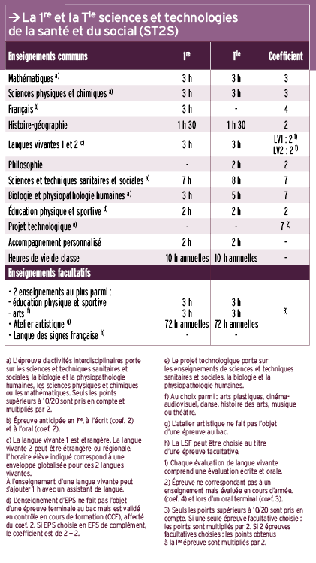
La voie technologique (sciences et technologies de la santé et du social)

Slide 25
La voie technologique (sciences et technologies du management et de la gestion)
Après le bac, possibilité d’accès à des formations de type BTS ou DUT dans le paramédical, esthétique-cosmétique, parfumerie, économie sociale et familiale et éducateur spécialisé… Un bon niveau en sciences est demandé pour les BTS et DUT du paramédical (diététique, génie biologique…).
Des métiers sont accessibles dans le secteur social : assistant de service social, conseiller en économie sociale et familiale, éducateur spécialisé, éducateur de jeunes enfants…, dans le secteur paramédical : aide-soignant, psychomotricien, auxiliaire de puériculture…

Slide 26
Des ressources documentaires pour aller plus loin sur le site de l’ONISEP…
Sur le même sujet
Que faire après le bac ST2S ?
Les filières d’études après le bac
Fiche formation : bac ST2S
Fiches secteur : Santé ; Social

Slide 27
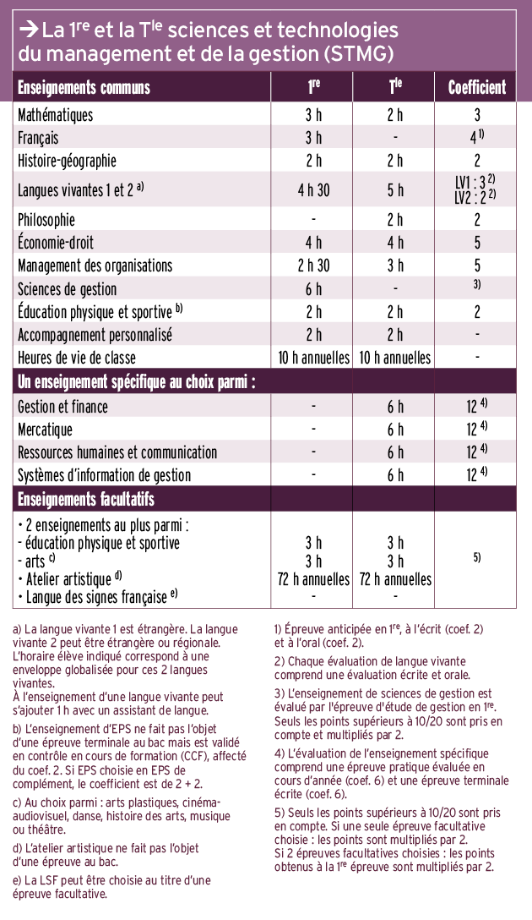
La voie technologique (sciences et technologies du management et de la gestion)
Etre intéressé par le fonctionnement des organisations, les usages du numérique, le marketing, l’analyse des décisions, l’impact des stratégies d’entreprises…

Slide 28
La voie technologique (sciences et technologies du management et de la gestion )
Après le bac, possibilité d’accés en BTS ou DUT mais aussi vers les CPGE adaptées à STMG (Economique et commerciale technologique (ECT)) ouverte aux quatre spécialités. Diplôme de comptabilité gestion (DCG) plutôt accessible à l’issue d’une spécialité Gestion finance et Systèmes d’information de gestion. Prépas ENS Cachan, qui permettent l’accès aux ENS, Ecoles de commerce, IEP. En BTS, option marketing : BTS Management d’unités commerciales, option gestion-finance : BTS Compta-gestion, option SIG : BTS Services informatique aux organisations, option Ressources humaines et communication : BTS Assistant manager.
A l’issue d’un BTS ou d’un DUT, possibilité d’accès en licence pro, masters, grandes écoles par concours ou après une prépa ATS. A l’université, 1 sur 4 choisissent Administration économique et sociale ou Economie-Gestion, mais l’université demande beaucoup d’autonomie, de la culture générale, du travail personnel. Les écoles spécialisées (commerce, gestion-comptabilité, paramédical, social)

Slide 29
La voie technologique (sciences et technologies du management et de la gestion )
→ Des métiers sont accessibles de Bac+2 à Bac+5 dans les domaines de la gestion : finance et contrôle de gestion, systèmes d’information, ressources humaines, marketing, secteurs de la banque, assurances, professions immobilières, grande distribution, expertise comptable. Au niveau Bac+2 : assistant de direction, assistant de gestion PME-PMI, responsable d’unité commerciale. A Bac+5 : chargé de clientèle banque, analyste financier, administrateur réseau, contrôleur (fonction publique), rédacteur territorial

Slide 30
Des ressources documentaires pour aller plus loin sur le site de l’ONISEP…
Sur le même sujet
Bac STMG, quelle spécialité choisir ?
Quels métiers pour les matheux ?
Que faire après le bac STMG ?
Site : ma voie économique

Slide 31
Autres filières accessibles dans la voie technologique
→ D’autres filières sont accessibles dans la voie technologique, elles ont des accès et des débouchés spécifiques : Sciences et technologies de l’agriculture et du vivant, Sciences et technologies Musique et Danse, Sciences et technologies design et arts appliqués, Hôtellerie.
→ Une information plus précise et individualisée vous sera donnée en fonction de vos choix d’orientation

